Slide 1


Slide 2
Качества

Slide 3
Наставник

Slide 4
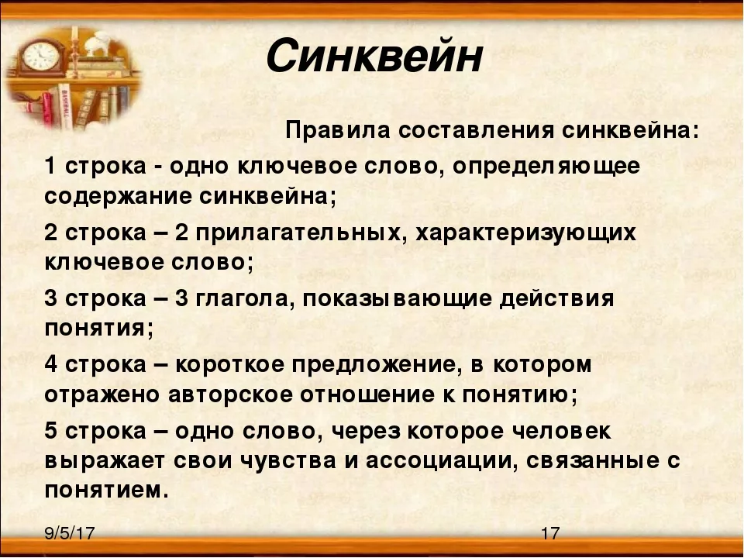

Slide 5
Игровое упражнение «Общение с молодыми коллегами»
Цитаты для наставников.
Для молодых педагогов (придумайте продолжение фразе «Хороший детский сад- это….»

Slide 6
Пословицы
«Дом, котором нет книги, подобен телу, лишенному души»
«Без книги, как без солнца, и днем темны оконца»
«Книга для ума, что теплый дождь для всходов»
«Книга – это маленькое окно в большой мир»
«Хорошую книгу читать не в тягость, а в радость»
«Недочитанная книга – не пройденный до конца путь»
«Не на пользу книги читать, коли только вершки в них хватать»
«Книга учит жить, книгой надо дорожить"
Книга книге рознь: одна учит, другая мучит

Slide 7
Книга
(синквейн)

Slide 8
Реклама наставничества

Slide 9


